Slide 1


Ouvidoria Especializada da SECTI / OGE --------------------------------------------------------------------------------------------------------------------------------------------------------------------------------
RELATÓRIO ANUAL
SECRETARIA DE CIÊNCIA, TECNOLOGIA E INOVAÇÃO
JANEIRO DE 2023 – DEZEMBRO DE 2023
Secretaria de Comunicação Social- SECOM
Ouvidoria Geral do Estado da Bahia- OGE

Slide 2

Balanço Janeiro a Dezembro 2023
DESDOBRAMENTO POR LOCAL DO ENCERRAMENTO
TOTAL | 45 | 100%
SECTI/FAPESB | 35 | 78%
SECTI | 10 | 22%

Slide 3
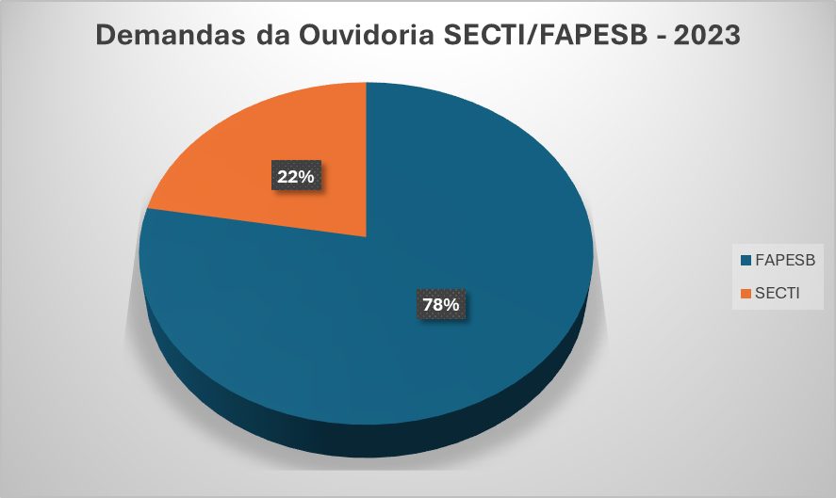
RELATÓRIO DA OUVIDORIA ESPECIALIZADA DA SECTI/FAPESB 2023
No ano de 2023, a Secretaria de Ciência, Tecnologia e Inovação (SECTI) recebeu 45 demandas por meio do Sistema TAG da Ouvidoria Geral, das quais 35 foram direcionadas à Fundação de Amparo à Pesquisa da Bahia e 10 à própria SECTI, conforme gráfico 1.
Gráfico 1 - Total de Demandas recebidas pela Ouvidoria SECTI/FAPESB em 2023
Fonte: Ouvidoria Especializada da SECTI
* Não houve manifestação do CEPED.

Slide 4
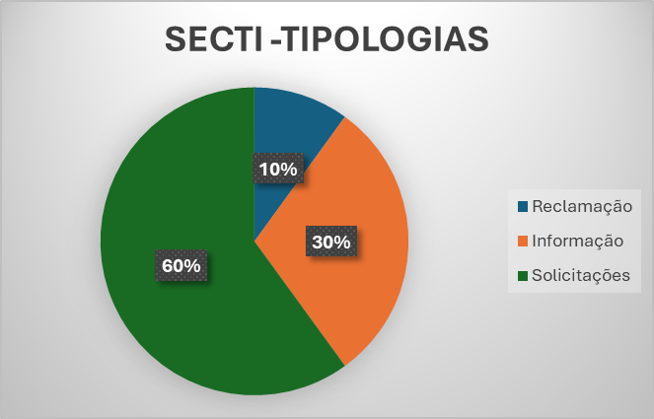
SECRETARIA DE CIÊNCIA, TECNOLOGIA E INOVAÇÃO
A Secretaria de Ciência, Tecnologia e Inovação recebeu 10 demandas, distribuídas nas seguintes categorias: 3 pedidos de informação, 1 reclamação e 6 solicitações, conforme gráfico 2.
Gráfico 2 - Tipologias das Demandas - SECTI
Fonte: Ouvidoria Especializada da SECTI

Slide 5
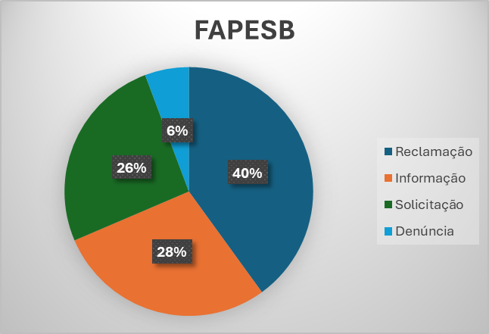
FUNDAÇÃO DE AMPARO À PESQUISA
A Fundação de Amparo à Pesquisa da Bahia (FAPESB) recebeu 35 demandas, distribuídas nas seguintes categorias: 10 pedidos de informação, 14 reclamações, 9 solicitações e 2 denúncias, conforme gráfico 3.
Gráfico 3- Demandas FAPESB
Fonte: Ouvidoria Especializada da SECTI
A Fundação recebeu o total de 35 demandas no Sistema TAG- OGE durante o ano de 2023, acionamentos devidamente tratados e atendidos dentro do prazo estabelecido por lei, sem que houvesse interpelações por parte do demandante.

Slide 6
ANÁLISE DA DEMANDA
Ouvidoria Geral do Estado da Bahia- OGE --------------------------------------------------------------------------------------------------------------------------------------------------------------------------------

Slide 7
LISTA DE DEMANDAS POR ASSUNTOS RECEBIDA PELA SECTI/FAPESB
Com relação aos tipos de demanda, destacamos que as demandas mais frequentes recebidas pela Ouvidoria da SECTI/FAPESB dizem respeito a pagamentos e outras questões referentes a bolsas de pesquisa do Edital Centelha 2 e orientações ao cidadão. Em 2023, o concurso e os critérios de avaliação dos editais de Reda da FAPESB foram demandas recorrentes na Ouvidoria. Informamos que as duas denúncias encaminhadas à Fapesb foram consideradas improcedentes pela Fundação

Slide 8
LISTA DE DEMANDAS POR ASSUNTOS

Slide 9
PRAZO DE RESPOSTA
A SECTI/FAPESB atenderam a todas as demandas dentro dos prazos legais estabelecidos, apresentando os seguintes tempos de resposta: 20,45% das demandas foram solucionadas em 1 dia; 15,91% em 5 dias; 38,64% foram encerradas entre 6 à 10 dias; 11,36% em 11 à 20 dias; 11,36% entre 21 à 30 dias; 2,17% em 31 à 60 dias, sem registros de respostas superiores a 60 dias ou pendências. Ressalta-se que todas as solicitações foram tratadas dentro do prazo máximo estipulado de 30 dias para pedidos de informações pela Lei de Acesso à Informação (LAI) e de 60 dias para as demais demandas, conforme gráfico 2.
Pedidos de acesso à informação, de acordo com art. 9º §1º da Lei Estadual 12.618/12, terão prazo de resposta de 20 (vinte) dias, prorrogáveis por mais 10 (dez) dias, mediante justificativa.

Slide 10
ANÁLISE DOS DADOS BÁSICOS GRÁFICOS
Ouvidoria Especializada da SECT I- OGE --------------------------------------------------------------------------------------------------------------------------------------------------------------------------------

Slide 11
Ouvidoria Especializada da SECTI - OGE --------------------------------------------------------------------------------------------------------------------------------------------------------------------------------
Porcentagem das Manifestações sobre os serviços públicos estaduais da SECTI – FAPESB

Slide 14
Análise referente ao desdobramento das tipologias, comparando os anos de 2022 e 2023
Ouvidoria Especializada da SECTI - OGE --------------------------------------------------------------------------------------------------------------------------------------------------------------------------------
DESDOBRAMENTO POR TIPOLOGIA – ANO 2022
TIPOLOGIA | QUANTIDADE
INFORMAÇÃO | 16
RECLAMAÇÃO | 7
SUGESTÃO | 0
SOLICITAÇÃO | 1
DENÚNCIA | 6
DESDOBRAMENTO POR TIPOLOGIA – ANO 2023
TIPOLOGIA | QUANTIDADE
INFORMAÇÃO | 13
RECLAMAÇÃO | 15
SUGESTÃO | 0
SOLICITAÇÃO | 15
DENÚNCIA | 2

Slide 15
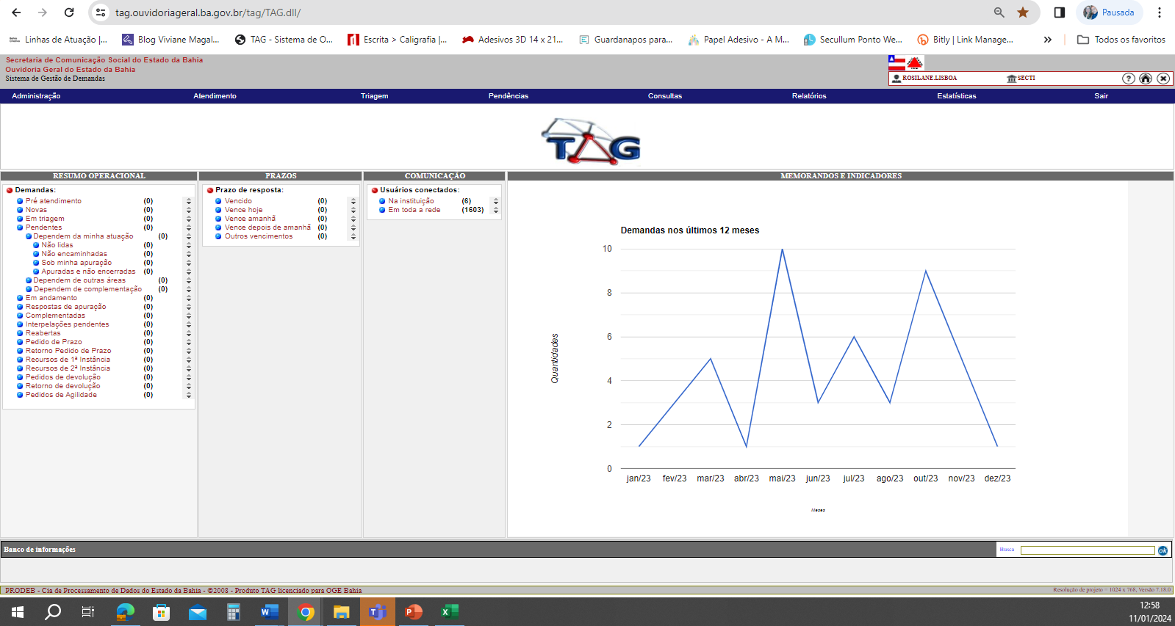

Slide 16
RECOMENDAÇÕES SECTI
Ouvidoria Especializada da SECTI - OGE --------------------------------------------------------------------------------------------------------------------------------------------------------------------------------

Slide 17
RECOMENDAÇÕES
A Ouvidoria Pública desempenha um papel crucial como canal de comunicação entre o cidadão e a Administração Pública. Sua função é garantir a participação e o controle social na gestão pública, tornando-se um espaço estratégico para fortalecer a cidadania e promover a democracia participativa. Nesse contexto, é essencial promover uma ampla divulgação da Ouvidoria Especializada da SECTI/FAPESB, permitindo um acompanhamento claro das satisfações e insatisfações relacionadas a esses entes públicos.
_____________________________________________________________________________________________________________
Pedidos de acesso à informação, de acordo com art. 9º §1º da Lei Estadual 12.618/12, terão prazo de resposta de 20 (vinte) dias, prorrogáveis por mais 10 (dez) dias, mediante justificativa

Slide 18
RECOMENDAÇÕES CONTINUAÇÃO
Além disso, é fundamental realizar um trabalho de conscientização junto aos gestores e colaboradores dos órgãos, destacando o papel da Ouvidoria como ferramenta de gestão e na garantia do acompanhamento da prestação de um serviço público de qualidade. Em resumo, sugerimos:
1. Conscientizar internamente os departamentos da Secretaria de Ciência e Tecnologia para priorizar as respostas de cada demanda da Ouvidoria, visando uma resposta eficiente e tempestiva.
2. Promover a publicização dos canais de comunicação da Ouvidoria tanto interna quanto externamente, para assegurar que os cidadãos estejam cientes e tenham fácil acesso para expressar suas opiniões e demandas.
Essas ações contribuirão significativamente para fortalecer a transparência, a participação cidadã e a qualidade dos serviços públicos prestados pela SECTI/FAPESB.
_____________________________________________________________________________________________________________
Pedidos de acesso à informação, de acordo com art. 9º §1º da Lei Estadual 12.618/12, terão prazo de resposta de 20 (vinte) dias, prorrogáveis por mais 10 (dez) dias, mediante justificativa

Slide 19
CONSIDERAÇÕES FINAIS SECTI/FAPESB
Ouvidoria Especializada da SECTI - OGE --------------------------------------------------------------------------------------------------------------------------------------------------------------------------------

Slide 20
Considerações Finais FAPESB
Com este relatório, a Ouvidoria Setorial SECTI/FAPESB consolida os dados das duas unidades, no período de janeiro de 2023 a dezembro/2023, prosseguindo com as atividades na busca do equilíbrio entre as competências e exigências inerentes à atividade de atendimento ao público, primando pela manutenção do atendimento ao cidadão com qualidade e excelência, para estabelecer a credibilidade e o respeito do cidadão - usuário nos serviços da Ouvidoria.
_____________________________________________________________________________________________________________
Pedidos de acesso à informação, de acordo com art. 9º §1º da Lei Estadual 12.618/12, terão prazo de resposta de 20 (vinte) dias, prorrogáveis por mais 10 (dez) dias, mediante justificativa

Slide 21
A OUVIDORIA GERAL DO ESTADO (OGE) PRAZOS LEGAIS
Ouvidoria Geral do Estado da Bahia- OGE --------------------------------------------------------------------------------------------------------------------------------------------------------------------------------

Slide 22

A OUVIDORIA GERAL DO ESTADO (OGE)
A OGE é um canal de comunicação entre o cidadão e a administração e coordena a Rede de Ouvidorias Especializadas do Estado. A SECTI e a FAPESB fazem parte da Rede de Ouvidorias Especializadas da OGE.
Ela tem previsão na Lei Federal n° 13.460, de 26.06.2017, é regulamentada pela Instrução n° 1 da Ouvidora-geral da União da Controladoria-Geral da União, de 05.11.2014 e pelos decretos estaduais nº 8.803/2003; Decreto Estadual nº 13.976/2012 e pelo Decreto Estadual nº 16.283/2015 e pela Lei nº 12.527/2011.

Slide 23
Os prazos legais, são: 8 dias, prorrogáveis por mais 52 dias
Sugestão: através da sugestão você pode propor alguma ideia ou a formulação de proposta de aprimoramento de políticas e serviços prestados pela SECTI e/ou pela FAPESB.
Elogio: através do elogio você pode demonstrar sua satisfação com algum serviço que foi prestado ou com o atendimento.
Solicitação: esta solicitação é o requerimento de adoção de alguma providência por parte da SECTI e/ou FAPESB
Reclamação: meio em que você pode demonstrar sua insatisfação relativa a serviço público.
Denúncia: comunicação sobre ato ilícito, que deve ser encaminhado aos órgãos de controle interno ou externo para resolução.

Slide 24
Pedido de Informação - este pedido refere-se à disponibilização de informações públicas dados, documentos, arquivos, entre outros.
LEI 12.527 -LAI
Prazo legal: 20 dias, prorrogáveis por mais 10 dias (total: 30 dias)

Slide 25
OUVIDORIA ESPECIALIZADA A SECTI Canais de Comunicação - Responsáveis
Ouvidoria Especializada da SECTI - OGE --------------------------------------------------------------------------------------------------------------------------------------------------------------------------------

Slide 26
MEIOS PARA ENCAMINHAR SUA MANIFESTAÇÃO:
TAG - Acesse o site da Ouvidoria Geral do Estado: https://www.tag.ouvidoriageral.ba.gov.br/tag/TagHub.dll/ https://www.tag.ouvidoriageral.ba.gov.br/tag/NovaManif.dll/
Serviço de atendimento por telefone e Whatzapp: 08002840011
Atendimento presencial: 5ª Avenida, Plataforma II, Ala B - 1º andar, 550, CAB, Salvador - BA, 41745-004
Como responder as demandas oriundas das redes sociais?
@ouvidoriasecti (criar)
@zapouvidoria08002840011 (necessidade de alinhamento com a OGE)

Slide 27

OUVIDORIA ESPECIALIZADA A SECTI
Titular
Sahada Josephina Luedy
Telefone: (71) 3118-5807
Adjunta
Rosilane Carregosa Cardoso Lisboa
Telefone: (71) 3118-5872
LAI
Maria Luiza Amorim mendes
Telefone: (71) 3118-5813
Horário de Funcionamento
8h30 às 12h de 13h30às18h

